Slide 1
МИНИСТЕРСТВО ЗДРАВООХРАНЕНИЯ САМАРСКОЙ ОБЛАСТИ Самарская Областная Клиническая Больница им. В.Д. Середавина неврологическое отделение для больных с острыми нарушениями мозгового кровообращения (ОНМК)
МЕДИЦИНСКИЙ МАССАЖ
В КОМПЛЕКСЕ РЕАБИЛИТАЦИИ БОЛЬНЫХ С ДИАГНОЗОМ ОСТРОЕ НАРУШЕНИЕ МОЗГОВОГО КРОВООБРАЩЕНИЯ
Автор: Голышев С.В. медицинский брат по массажу неврологического отделения для больных с острыми нарушениями мозгового кровообращения
.

Slide 2
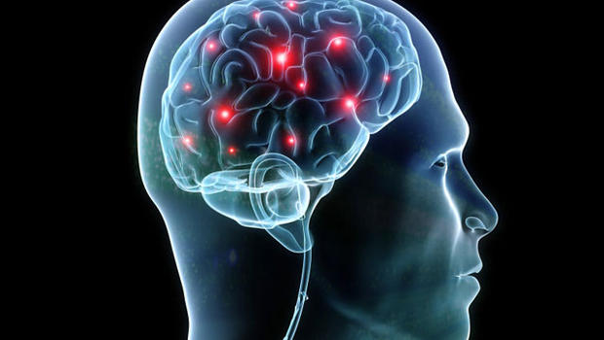
Острое нарушение мозгового кровообращения (ОНМК) – это опасное для жизни состояние, которое характеризуется острым расстройством кровоснабжения ткани головного мозга.

Slide 3
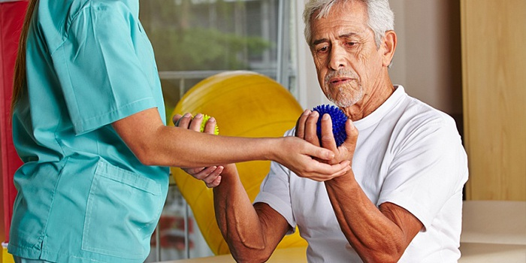
Целью всех восстановительных мероприятий является вернуть к жизни пострадавшие нейроны.
Практически идеальным для этого средством является лечебный массаж.

Slide 4
Наиболее часто пациенты предъявляют жалобы на следующие симптомы: - мышечная слабость - параличи рук и ног - снижение подвижности - бессонница - общая слабость, потливость - хронические постоянные боли - снижение внимания и потеря памяти

Slide 5
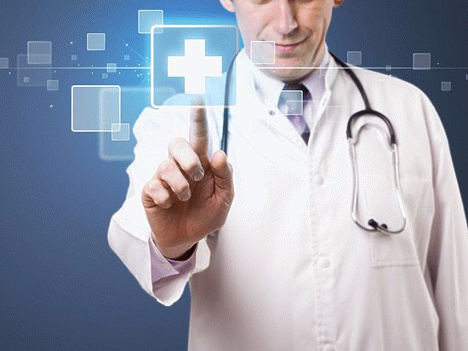
ПРОТИВОПОКАЗАНИЯ:
коматозное (тяжелое) состояние при остром нарушении мозгового кровообращения.
высокое артериальное давление.
нарастание гемипареза, сильные головные боли, боли в области сердца
лихорадочное состояние
нарушение дыхания

Slide 6
Последние исследования ученых-медиков показали, что пациенты после нескольких курсов лечебного массажа меньше жалуются на хронический болевой синдром, становятся более подвижными, избавляются от депрессии.

Slide 7
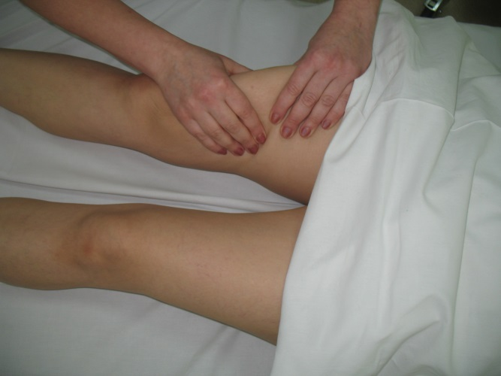
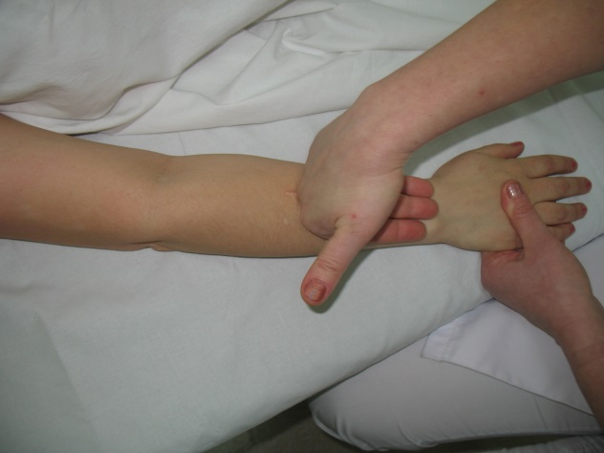
В первых трех сеансах на ранних сроках после инсульта область воздействия небольшая, массируют только проксимальные отделы конечностей (плечо и бедро) На 4-5-ом сеансах при хорошей ответной реакции больного на массажные приемы добавляют массаж груди и дистальных отделов конечностей (предплечья, кисти, голени, стопы).

Slide 8
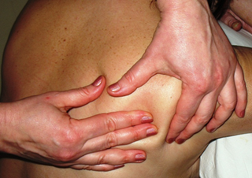
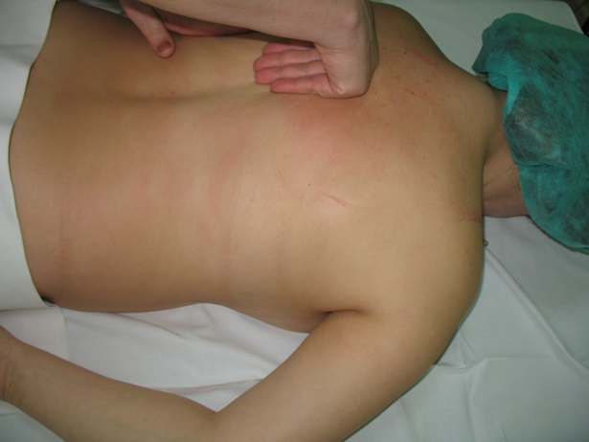
В дальнейшем, на 6-8-ом сеансах, охватывают также спину и поясничную область. Положение больного на животе разрешают в более позднем периоде. При сопутствующем заболевании сердца область спины и поясничную область следует массировать в положении больного сидя или лежа на правом боку.

Slide 9
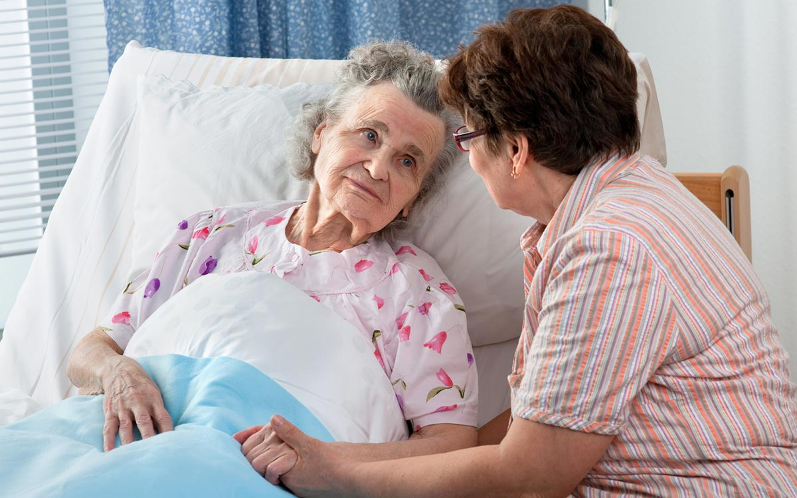
После выписки пациента из стационара в домашних условиях обязательно нужно продолжать сеансы массажа.

Slide 10
Нужно помнить, что массажные движения должны учитывать линии движения лимфы:
Двигаемся от ребер к подмышкам
От центра грудины к плечам
От кисти руки к плечу
От уха к подбородку и потом вниз к грудине
От нижней линии ребер к бедрам
От позвоночного столба в стороны

Slide 11
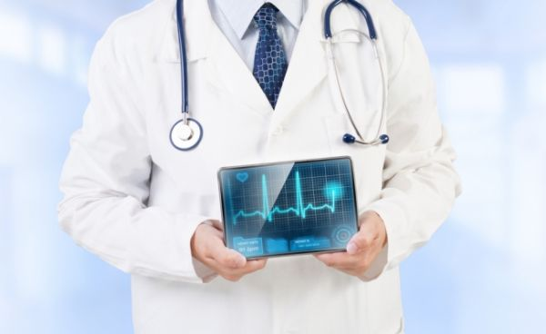
Таким образом, медицинский массаж является частью медицинской реабилитации, в ранние сроки применяется в комплексе немедикаментозных методов терапии в более поздние сроки может быть основным видом восстановительного лечения и реабилитации. При этом цели, схемы, тактика, массажа зависят как от периода заболевания и клинических особенностей, так и от индивидуального опыта массажиста.

Slide 12
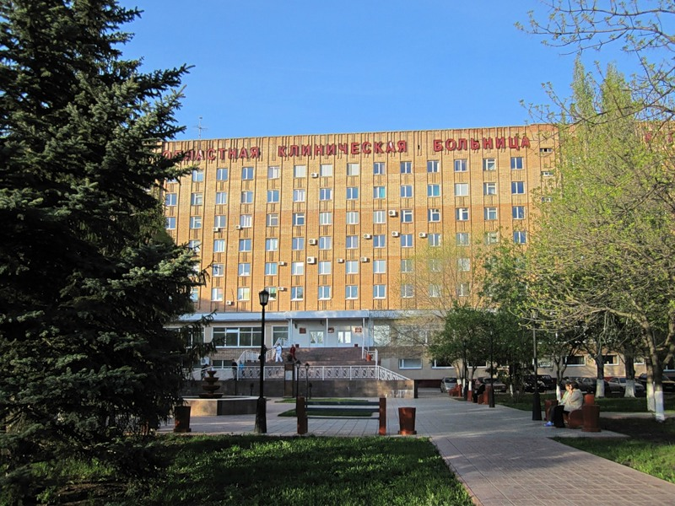
СПАСИБО ЗА ВНИМАНИЕ!

